Slide 1
عزيزي الطالب , سلوكك الايجابي يتجلى بتحليك بهويتك البحرينية , والأخلاق العالية .

Slide 3
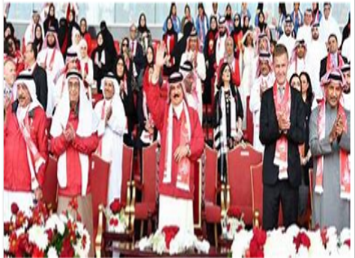
استهلالي
في مهرجان (البحرين أولا) عدد المسئولين
3 ⁴ = ................
أ) 81
ب) 12
ج) 7
ضرب وحيدات الحد - الصف الثاني إعدادي
وزارة التربية والتعليم – الفصل الدراسي الثاني 2021- 2022م

Slide 4
رياضيات الصف الثالث الإعدادي – الجزء الثاني (9-2): متوازي الأضلاع

Slide 5
الاستراتيجية: المعلم الصغير
والحوار والمناقشة
فيما سبق تعلمنا
تصنيفَ الأشكالِ الرُّباعية
سنتعلم في هذا الدرس
خصائصَ أضلاعِ وزوايا وأقطارِ متوازيات الأضلاع

Slide 6
متوازي الأضلاع هو شكلٌ رباعيٌّ فيهِ كلُّ ضلعينِ متقابلينِ متوازيان

Slide 8
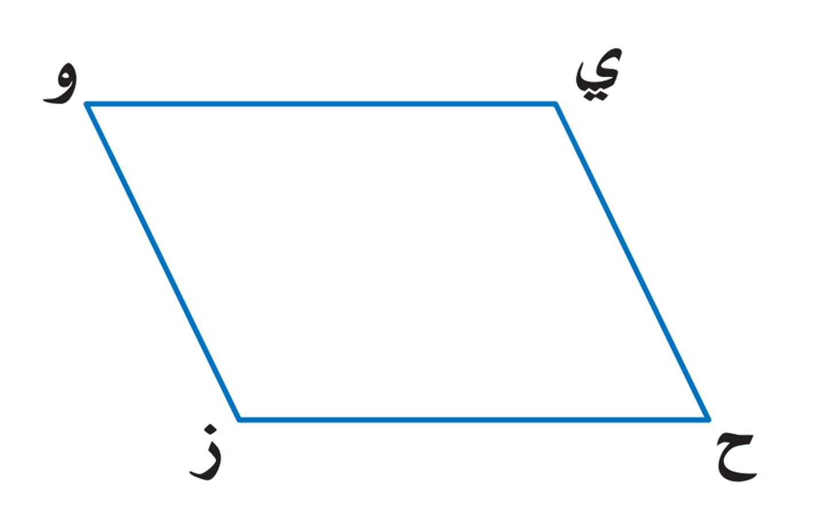
مثال: استعمالُ خصائصِ متوازي الأضلاع
افترض أن ق ⦣ ح = $°$65، ي ح = 3 قدم ، ح ز = 4 قدم في ▱ ي ح ز و،
جِد قياسَ كُلٍّ ممل يأتي:
أ) ق ⦣ ز
الحل:
ق ⦣ ز + ق ⦣ ح = $°$180 (الزوايا المتتالية في ▱ متكاملة)
ق ⦣ ز + $°$65 = $°$180 (بالتعويض)
ق ⦣ ز = $°$115 (اطرح 65 من كلا الطرفين)

Slide 9
مثال: استعمالُ خصائصِ متوازي الأضلاع
افترض أن ق ⦣ ح = $°$65، ي ح = 3.5 قدم، ح ز = 4.5 قدم في ▱ ي ح ز و،
جِد قياسَ كُلٍّ ممل يأتي:
ب) ق ⦣ و
الحل:
ق ⦣ و = ق ⦣ ح (الزوايا المتقابلة في ▱ متطابقة)
ق ⦣ و = $°$65 (بالتعويض)

Slide 10
مثال: استعمال خصائص متوازي الأضلاع
افترض أن ق ⦣ ح = $°$65، ي ح = 3 قدم ، ح ز = 4 قدم في ▱ ي ح ز و،
جِد قياسَ كُلٍّ ممل يأتي:
جـ) و ز
د) ي و
الحل:
و ز = ي ح = 3 قدم (الأضلاع المتقابلة في ▱ متطابقة)
الحل:
ي و = ح ز = 4 قدم (الأضلاع المتقابلة في ▱ متطابقة)

Slide 11
تدريب: استعمالُ خصائصِ متوازي الأضلاع
5د
افترض أن ق ⦣ ح = $°$70، ي ح = 5 سم ، ح ز = 8سم في ▱ ي ح ز و،
جِد قياسَ كُلٍّ ممل يأتي
أ) ق ⦣ ز
ب) ق ⦣ و

Slide 12
تدريب: استعمالُ خصائصِ متوازي الأضلاع
5د ب
افترض أن ق ⦣ ح = $°$70، ي ح = 5 سم ، ح ز = 8سم في ▱ ي ح ز و،
جِد قياسَ كُلٍّ ممل يأتي
ج) و ز
د) ي و

Slide 13
كسر الجمود
القيم : التسامح

Slide 14
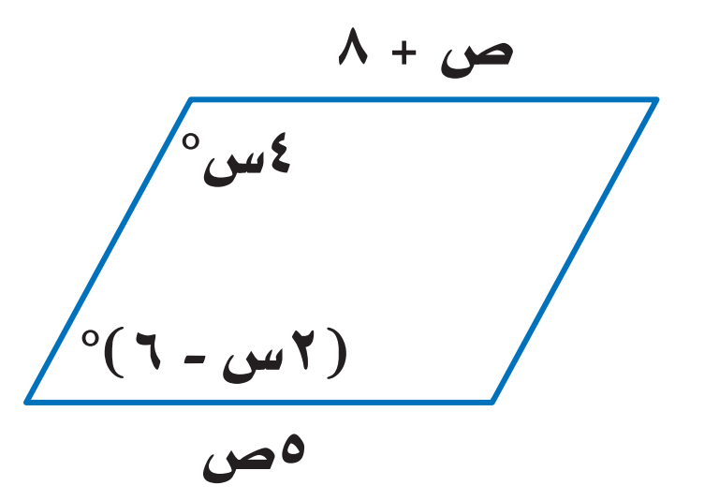
مثال: استعمالُ خصائصِ متوازي الأضلاع
أوجد قيمةَ كلِّ مُتغيرٍ في مُتوازي الأضلاعِ المُعطى في كُلِّ ممّا يأتي:
الحل:
نوجد المتغير ص
ص + 8 = 5 ص (الأضلاع المتقابلة في ▱ متطابقة)
8 = 4 ص (بطرح ص لكل من الطرفين)
2 = ص (بقسمة 4 لكل من الطرفين)
ص = 2 (خاصية الانعكاس)

Slide 15
مثال: استعمالُ خصائصِ متوازي الأضلاع
أوجد قيمةَ كلِّ مُتغيرٍ في مُتوازي الأضلاعِ المُعطى في كُلِّ ممّا يأتي:
الحل:
نوجد المتغير س
4س + (2س – 6) = 180 (الزوايا المتتالية في ▱ متكاملة)
6س – 6 = 180 (تبسيط)
6س = 186 (إضافة 6 لكل من الطرفين)
س = 31 (بقسمة 6 لكل من الطرفين)

Slide 16
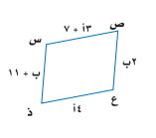
تدريب: استعمالُ خصائصِ متوازي الأضلاع
5د س
أوجد قيمةَ كلِّ من أ ، ب ٍ في مُتوازي الأضلاعِ المُعطى في كُلِّ ممّا يأتي:

Slide 17
عزيزي الطالب، ماذا تعلمت في هذا الدرس ؟
1) خصائص متوازي الأضلاع
الأضلاع المتقابلة متطابقة
الزوايا المتقابلة متطابقة
الزوايا المتتالية متكاملة
قطرا متوازي الأضلاع ينصف كل منهما الآخر
2) استعمال خصائص متوازي الأضلاع في:
الجبر (إيجاد قيم المتغيرات)
البراهين

Slide 18
لمزيد من التدريبات:
من كتاب الطالب
فقرة تأكد صفحة 154 رقم 2، 3، 4
فقرة تدرّب صفحة 155 رقم 7، 8، 9

